Slide 1
计算机图形学 (Computer Graphics)
重庆大学软件学院
主讲：杨梦宁
mnyang@cqu.edu.cn
65111026

Slide 2
第三章 二维图形的裁剪（Two-dimensional Clipping）
重 点：掌握二维图形点、线段、多边形和字符的裁剪算法。
难 点：理解二维裁剪算法思想并且用程序进行算法的实现。
3.1 直线段裁剪
  Cohen-Sutherland算法；
  中点算法
  梁友栋-Barsky算法
3.2 多边形裁剪
  Sutlerland_Hodgman算法
  Weiler-Athenton算法
3.3 字符裁剪
第三章 裁剪

Slide 3
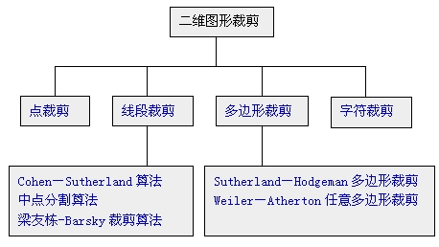
第三章 裁剪

Slide 4
Windowing I
A scene is made up of a collection of objects specified（指定） in world coordinates
World Coordinates
第三章 裁剪

Slide 5
Windowing II
When we display a scene only those objects within a particular window are displayed
Window
wy_{max}
wy_{min}
wx_{min}
wx_{max}
World Coordinates
第三章 裁剪

Slide 6
Windowing III
Because drawing things to a display takes time we clip everything outside the window
Window
wy_{max}
wy_{min}
wx_{min}
wx_{max}
World Coordinates
第三章 裁剪

Slide 7
Clipping
For the image below consider which lines and points should be kept and which ones should be clipped
P₄
Window
P₂
wy_{max}
P₃
P₆
P₁
P₇
P₅
P₉
P₈
wy_{min}
P₁₀
wx_{min}
wx_{max}
第三章 裁剪

Slide 8
Point Clipping
Easy - a point (x,y) is not clipped if:
wx_{min} ≤ x ≤ wx_{max} AND wy_{min} ≤ y ≤ wy_{max}
otherwise it is clipped
P₄
Clipped
Clipped
Window
P₂
wy_{max}
Clipped
P₅
P₇
P₁
Points Within the Window are Not Clipped
P₉
P₈
wy_{min}
Clipped
P₁₀
wx_{min}
wx_{max}
第三章 裁剪

Slide 9
Line Clipping
Harder - examine the end-points of each line to see if they are in the window or not
Situation | Solution | Example
Both end-points inside the window | Don’t clip
One end-point inside the window, one outside | Must clip
Both end-points outside the window | Don’t know!
第三章 裁剪

Slide 10
Brute Force（穷举） Line Clipping
Brute force line clipping can be performed as follows:
  Don’t clip lines with both end-points within the window
  For lines with one end-point inside the window
  and one end-point outside, calculate the
  intersection point (using the equation of the line) and clip from this point out
第三章 裁剪

Slide 11
Brute Force Line Clipping (cont…)
  For lines with both end-points outside the window test the line for intersection with all of the window boundaries, and clip appropriately
However, calculating line intersections is computationally expensive
Because a scene can contain so many lines, the brute force approach to clipping is much too slow
第三章 裁剪

Slide 12
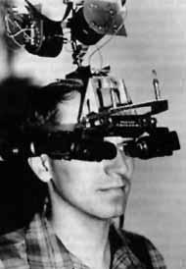

Cohen-Sutherland Clipping Algorithm
An efficient line clipping algorithm
The key advantage of the algorithm is that it vastly reduces the number of line intersections that must be calculated
Dr. Ivan E. Sutherland co-developed the Cohen-Sutherland clipping algorithm. Sutherland is a graphics giant and includes amongst his achievements the invention of the head mounted display.
Cohen is something of a mystery – can anybody find out who he was?
第三章 裁剪

Slide 13
Cohen-Sutherland: World Division
World space is divided into regions based on the window boundaries
  Each region has a unique four bit region code(区域码）
  Region codes indicate the position of the regions with respect to the window
1001 | 1000 | 1010
0001 | 0000 Window | 0010
0101 | 0100 | 0110
3
2
1
0
above
below
right
left
Region Code Legend
第三章 裁剪

Slide 14
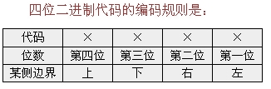
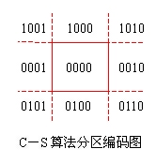
  特点：对显然不可见线段的快速判别
(1)第一位置1：区域在左边界外侧
(2)第二位置1：区域在右边界外侧
(3)第三位置1：区域在下边界外侧
(4)第四位置1：区域在上边界外侧
第三章 裁剪

Slide 15
Cohen-Sutherland: Labelling
Every end-point is labelled with the appropriate region code
P₁₁ [1010]
P₄ [1000]
Window
wy_{max}
P₆ [0000]
P₃ [0001]
P₅ [0000]
P₁₂ [0010]
P₇ [0001]
P₉ [0000]
P₈ [0010]
wy_{min}
P₁₀ [0100]
P₁₃ [0101]
P₁₄ [0110]
wx_{min}
wx_{max}
第三章 裁剪

Slide 16
Cohen-Sutherland: Lines In The Window
Lines completely contained within the window boundaries have region code [0000] for both end-points so are not clipped
P₁₁ [1010]
P₄ [1000]
Window
wy_{max}
P₆ [0000]
P₃ [0001]
P₅ [0000]
P₁₂ [0010]
P₇ [0001]
P₉ [0000]
P₈ [0010]
wy_{min}
P₁₀ [0100]
P₁₃ [0101]
P₁₄ [0110]
wx_{min}
wx_{max}
第三章 裁剪

Slide 17
Cohen-Sutherland: Lines Outside The Window
Any lines with a common set bit（常见的设置点） in the region codes of both end-points can be clipped
  The AND operation can efficiently check this
P₁₁ [1010]
P₄ [1000]
Window
wy_{max}
P₆ [0000]
P₃ [0001]
P₅ [0000]
P₁₂ [0010]
P₇ [0001]
P₉ [0000]
P₈ [0010]
wy_{min}
P₁₀ [0100]
P₁₃ [0101]
P₁₄ [0110]
wx_{min}
wx_{max}
第三章 裁剪

Slide 18
总结：判别方法：
设线段的两个端点为P1（x1，y1）和P2（x2，y2），
根据上述规则，可以求出P1和P2所在区域的分区代码C1和C2。
根据C1和C2的具体值，可以有三种情况：
（1）C1=C2＝0，表明两端点全在窗口内，因而整个线段也在窗内，应予保留。
（2）C1&C2≠0（两端点代码按位作逻辑乘不为0），即C1和C2至少有某一位同时
为1，表明两端点必定处于某一边界的同一外侧，因而整个线段全在窗外，
应予舍弃。
（3）不属于上面两种情况，均需要求交点。
第三章 裁剪

Slide 19
Cohen-Sutherland Examples
Consider the line P₉ to P₁₀ below
  Start at P₁₀
  From the region codes
  of the two end-points we
  know the line doesn’t
  cross the left or right
  boundary
  Calculate the
  intersection of the line with the bottom boundary to generate point P₁₀’
  The line P₉ to P₁₀’ is completely inside the window so is retained
Window
wy_{max}
P₉ [0000]
P₉ [0000]
wy_{min}
P₁₀’ [0000]
P₁₀ [0100]
wx_{min}
wx_{max}
第三章 裁剪

Slide 20
Cohen-Sutherland Examples (cont…)
Consider the line P₃ to P₄ below
  Start at P₄
  From the region codes
  of the two end-points
  we know the line
  crosses the left
  boundary so calculate
  the intersection point to
  generate P₄’
  The line P₃ to P₄’ is completely outside the window so is clipped
P₄’ [1001]
P₄ [1000]
Window
wy_{max}
P₃ [0001]
P₃ [0001]
wy_{min}
wx_{min}
wx_{max}
第三章 裁剪

Slide 21
Cohen-Sutherland Examples (cont…)
Consider the line P₇ to P₈ below
  Start at P₇
  From the two region
  codes of the two
  end-points we know
  the line crosses the
  left boundary so
  calculate the
  intersection point to
  generate P₇’
Window
wy_{max}
P₇’ [0000]
P₇ [0001]
P₈ [0010]
P₈’ [0000]
wy_{min}
wx_{min}
wx_{max}
第三章 裁剪

Slide 22
Cohen-Sutherland Examples (cont…)
Consider the line P₇’ to P₈
  Start at P₈
  Calculate the
  intersection with the
  right boundary to
  generate P₈’
  P₇’ to P₈’ is inside
  the window so is
  retained
Window
wy_{max}
P₇’ [0000]
P₇ [0001]
P₈ [0010]
P₈’ [0000]
wy_{min}
wx_{min}
wx_{max}
第三章 裁剪

Slide 23
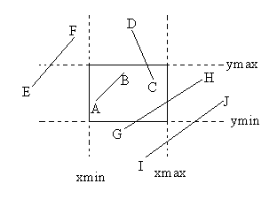
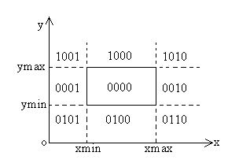
    结论：当线段的两个端点的编码的逻辑“与”非零时 ，
    线段为显然不可见的
    例：线段EF和IJ，E和F的编码分别是0001和1001，
    E&F=0001，不为0，EF显然不可见。
    IJ＝？
第三章 裁剪
Notes:
I=0100
J=0010

Slide 24
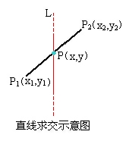
Calculating Line Intersections
Intersection points with the window boundaries are calculated using the line-equation parameters
  Consider a line with the end-points (x₁, y₁) and (x₂, y₂)
  The y-coordinate of an intersection with a vertical window boundary can be calculated using:
  y = y₁ + m (x_{boundary} - x₁)
  where x_{boundary} can be set to either wx_{min} or wx_{max}
第三章 裁剪

Slide 25
Calculating Line Intersections (cont…)
  The x-coordinate of an intersection with a horizontal window boundary can be calculated using:
  x = x₁ + (y_{boundary} - y₁) / m
  where y_{boundary} can be set to either wy_{min} or wy_{max}
  m is the slope of the line in question and can be calculated as m = (y₂ - y₁) / (x₂ - x₁)
P(x2,y2)
l
P(x,y)
P(xl,yl)
第三章 裁剪

Slide 26
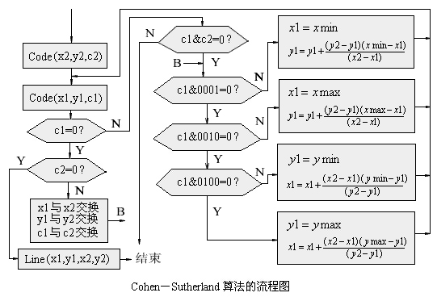
算法流程图
第三章 裁剪
Notes:
http://graphics.shu.edu.cn/course/graphics/QsinghuaCG/CG_Txt_2_207.htm

Slide 27
G
G’
G’’
ACCEPT
H’
H
第三章 裁剪

Slide 28
Cohen-Sutherland裁减算法
#define LEFT 1
#define RIGHT 2
#define BOTTOM 4
#define TOP 8
//分区编码
int encode(float x,float y)
{ int c=0;
if(x<XL) c|=LEFT;
if(x>XR) c|=RIGHT;
if(x<YB) c|=BOTTOM;
if(x<YT) c|=TOP;
retrun c;
}

Slide 29
void CS_LineClip(x1,y1,x2,y2,XL,XR,YB,YT)
float x1,y1,x2,y2,XL,XR,YB,YT;
//(x1,y1)(x2,y2)为线段的端点坐标，其他四个参数定义窗口的边界
{ int code1,code2,code;
code1=encode(x1,y1);
code2=encode(x2,y2);
while(code1!=0 ||code2!=0)
{
if(code1&code2 !=0) return;
code = code1;
if(code1==0) code = code2;
if(LEFT&code !=0)
{
x=XL;
y=y1+(y2-y1)*(XL-x1)/(x2-x1);
}

Slide 30
else if(RIGHT&code !=0)
{ x=XR;
y=y1+(y2-y1)*(XR-x1)/(x2-x1);
}
else if(BOTTOM&code !=0)
{ y=YB;
x=x1+(x2-x1)*(YB-y1)/(y2-y1);
}
else if(TOP & code !=0)
{ y=YT;
x=x1+(x2-x1)*(YT-y1)/(y2-y1);
}
if(code ==code1)
{
x1=x;y1=y; code1 =encode(x,y);
}
else
{
x2=x;y2=y; code2 =encode(x,y);}
}
displayline（x1,y1,x2,y2);
}

Slide 31
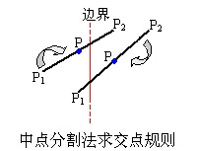
2）中点分割法
基本思想
，并编码得C
（1）如果P1与P同侧，移动P1点；
（即可能的交点只能出现在PP2段）
if((C1&C)!=0) P1=P;
（2）如果P1与P不同侧，移动P2点。
（即可能的交点只能出现在P1P段）
if((C1&C)= =0) P2=P;
第三章 裁剪

Slide 32
算法步骤
1、将直线的两端点P1、P2编码得：C1、C2；
2、判别
根据C1和C2的具体值，可以有三种情况：
（1）C1=C2＝0，表明两端点全在窗口内，因而整个线段也在窗内，
应予保留。
（2）C1&C2≠0，表明两端点必定处于某一边界的同一外侧，因而整个线段
全在窗外，应予舍弃。
（3）不属于上面两种情况，均需要求交点。
第三章 裁剪

Slide 33
3、求交点
（1）令窗外端点为P1，如果窗外点不是P1，则P1和P2交换端点；
（2）保留窗内端点P2到暂存器里；
（3）对P1编码为C1；
（4）用中点公式求出中点 ，并编码得C；
（5）按照中点算法的求交规则：
若P1和P同侧，移动P1点；if((C1&C)!=0) P1=P;
否则，移动P2点。 else P2=P;
（6）流程转（3），直到P1和P2相差一个单位时：令交点为P2，取
出暂存器的端点赋给P1，然后转向流程1。
第三章 裁剪

Slide 34
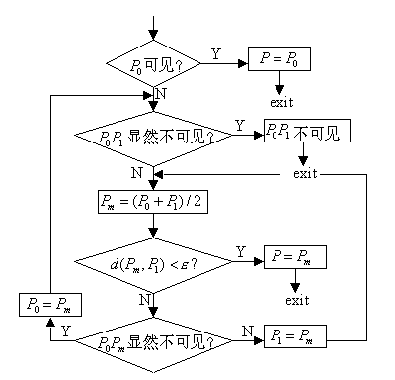
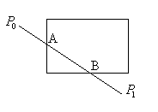
从P0点出发找出
距P0最近的可见点，从
P1点出发找出距P1最近
的可见点。
取中点Pm=(P1+P2)/2。
第三章 裁剪

Slide 35

中点分割算法特点：
1、求交点的次数（n）与线段长度（L）有关，其关系
为：
例如：线段长度为256，则求交点的次数为8。
2、中点分割法求出的交点是边界上的有效交点，而不是边界及其延长线上的交点。
（而Cohen－Sutherland直线裁剪算法求出的则是边界上或者边界的延长线上的交点。）
第三章 裁剪

Slide 36
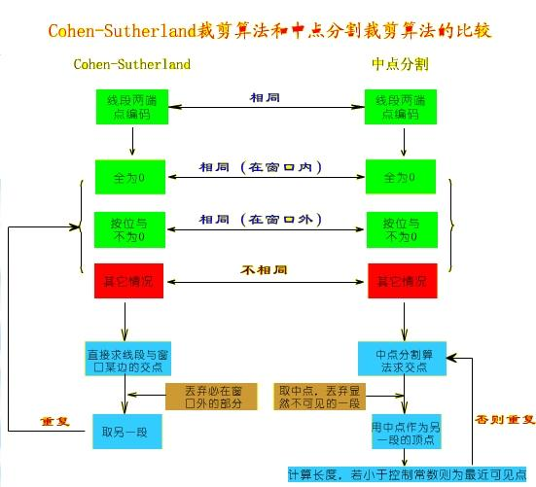

Slide 37
Review
1、裁剪的实质是什么?
2、已知窗口左下角坐标（50，50），右上角坐标（400，400）
直线的端点坐标P1（40，100）和P2（500，420），
试用Cohen－Sutherland直线编码裁剪算法，结合编码图示，
求出P1和P2所在区域的分区代码C1和C2。
3、当线段与窗口边界有交点时，如果线段的长度为1024，
用中点分割算法求交点的次数是多少？
第三章 裁剪

Slide 38
Answer
1、裁剪的实质、就是决定图形中那些点、线段、文字、以及多边形在窗口之内。
2、C1为0001； C2为1010 。
3、10次。
第三章 裁剪

Slide 39
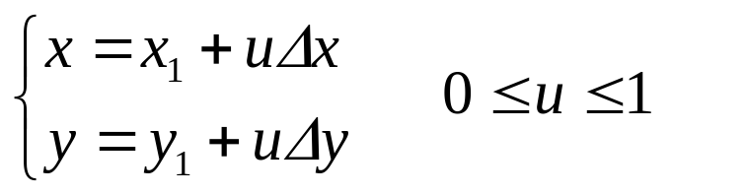
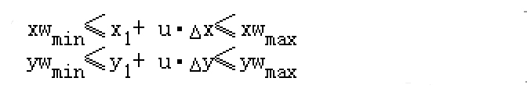
2）梁友栋-Barsky裁剪算法 ( Liang-Barsky Clipping)
基本思想
设直线段的两端点为P1（x1，y1）、P2（x2，y2），其参数方程形式表示：
式中，Δx=x2-x1，Δy=y2-y1，参数u在0～1之间取值，
P（x，y）代表了该线段上的一个点，其值由参数u确定
由公式可知：
当u=0时，为P1（x1，y1），当u=1时，为P2（x2，y2）。
如果点P（x，y）位于由坐标（xwmin，ywmin）和（xwmax，ywmax）
所确定的窗口内，那么下式成立：
第三章 裁剪

Slide 40

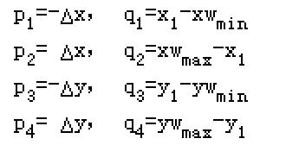
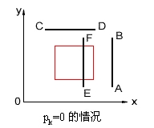



这四个不等式可以表示为：
其中，p、q定义为：
任何平行于裁剪边界之一的直线 ，其中k对应于裁剪边界
（k=1,2,3,4对应于左、右、下、上边界）
如果还满足 ，则线段完全在边界外，舍弃该线段。
如果 ，则该线段平行于裁剪边界并且在窗口内。
第三章 裁剪

Slide 41
Liang-Barsky Line Clipping
p_{k} = 0, parallel to one of the clipping boundary
  q_{k} < 0, outside the boundary
  q_{k} >= 0, inside the parallel clipping boundary
p_{k} < 0, the line proceeds from outside to the inside
p_{k} > 0, the line proceeds from inside to outside
第三章 裁剪

Slide 42
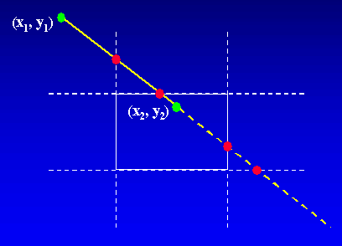
Liang-Barsky Line Clipping
第三章 裁剪

Slide 43
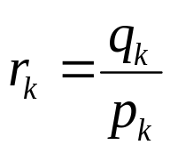
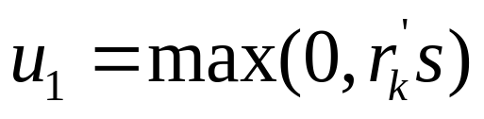
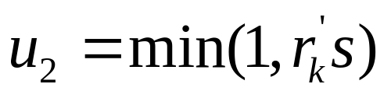
Liang-Barsky Line Clipping
Parameters u₁ and u₂ that define that part of the line lies within the clip rectangle
The value of u₁ : From outside to inside (p_{k} < 0)
The value of u₂ : From inside to outside (p_{k} > 0)
If u₁ > u₂, the line is completely outside the clip window.
第三章 裁剪

Slide 44
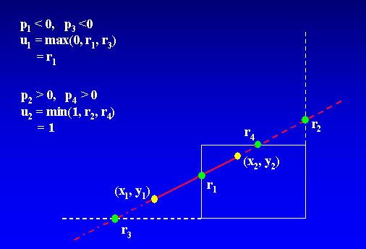
Liang-Barsky Line Clipping
第三章 裁剪

Slide 45



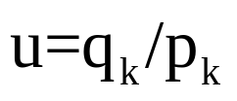
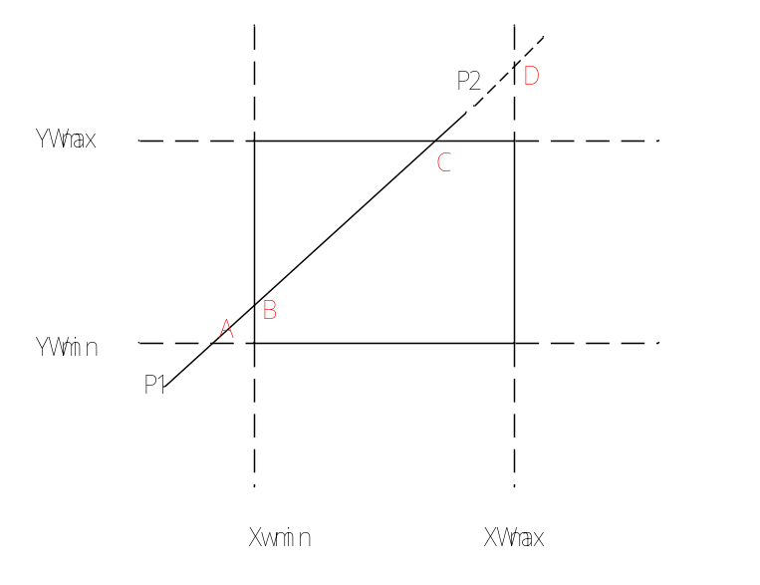
当 ,线段从裁剪边界延长线的外部延伸到内部。
当 , 线段从裁剪边界延长线的内部延伸到外部。
当 ，可以计算出线段与边界k的延长线的交点的u值：
例如，1)当Δx≥0时， 对于左边界p1<0（p1=-Δx），
线段从左边界的外部到内部；
对于右边界p2>0（p2=Δx），线段从右边界的
内部 到外部。
2)当Δy>0时，对于下边界p3<0（p3=-Δy）， 线段
从下边界的外部到内部；
对于上边界p4>0（p4=Δy），线段从上边界的
内部 到外部。
第三章 裁剪

Slide 46

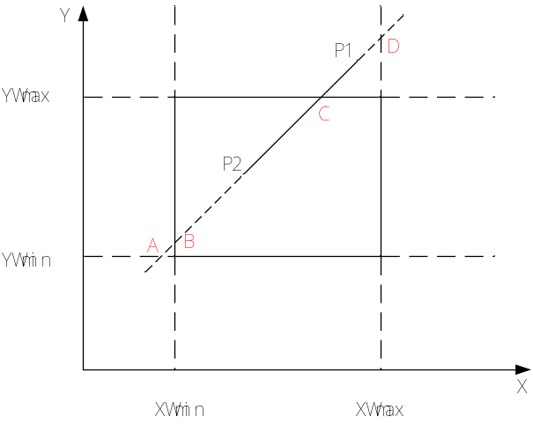
对于每条直线，可以计算出参数u1和u2，该值定义了位于窗口内的线段部分：
1、u1的值由线段从外到内遇到的矩形边界所决定
对这些边界计算 ，u1取0和各个r值之中的最大值。
2、u2的值由线段从内到外遇到的矩形边界所决定
对这些边界计算 ，u2取0和各个r值之中的最小值。
3、如果u1>u2，则线段完全落在裁剪窗口之外，应当被舍弃；
否则，被裁剪线段的端点可以由u1和u2计算出来。
第三章 裁剪

Slide 47
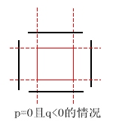
1、初始化线段交点的参数：u1=0，u2=1；
2、计算出各个裁剪边界的p、q值；
3、调用函数clipTest()，在函数中根据p、q来判断：是舍弃线段还
是改变交点的参数。
（1） 当p<0时，参数r用于更新u1；（u1=max{u1，…，rk}）
（2） 当p>0时，参数r用于更新u2。（u2=min{u2，…，rk}）
（3）如果更新了u1或u2后，使u1>u2，则舍弃该线段。
（4）当p=0且q<0时，因为线段平行于边界并且位于边界之外，
则舍弃该线段。见下图所示。
4、p、q的四个值经判断后，如果该线段未被舍弃，
则裁剪线段的端点坐标由参数u1和u2的值决定。
第三章 裁剪

Slide 48
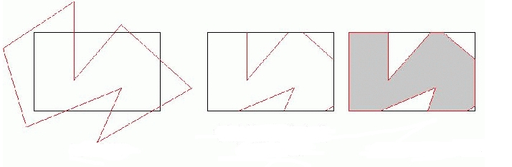
3.2 多边形裁剪
错觉：直线段裁剪的组合？
采用直线段
裁剪的结果
正确的裁剪结果
裁剪前
第三章 裁剪

Slide 49
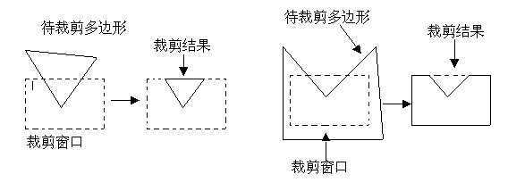
新的问题：
1）边界不再封闭，需要用窗口边界的恰当部分来封闭它，如何确定其边界？
第三章 裁剪

Slide 50
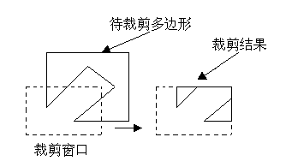
2）一个凹多边形可能被裁剪成几个小的多边形，如何确定
这些小多边形的边界？
第三章 裁剪

Slide 51
Area Clipping
Similarly to lines, areas must be clipped to a window boundary
Consideration must be taken as to which portions of the area must be clipped
第三章 裁剪

Slide 52
Sutherland-Hodgman Area Clipping Algorithm
A technique for clipping areas
developed by Sutherland &
Hodgman
Put simply the polygon is clipped
by comparing it against each
boundary in turn
Sutherland
turns up
again. This
time with
Gary Hodgman with whom he worked at the first ever graphics company Evans & Sutherland
Original Area
Clip Left
Clip Right
Clip Top
Clip Bottom
第三章 裁剪

Slide 53
Sutherland-Hodgman Area Clipping Algorithm (cont…)
To clip an area against an individual boundary:
  Consider each vertex（顶点） in turn against the boundary
  Vertices inside the boundary are saved for clipping against the next boundary
  Vertices outside the boundary are clipped
  If we proceed from a point inside the boundary to one outside, the intersection of the line with the boundary is saved
  If we cross from the outside to the inside intersection point and the vertex are saved
第三章 裁剪

Slide 54
Sutherland-Hodgman Example
Each example shows the point being processed (P) and the previous point (S)
Saved points define area clipped to the boundary in question
S
S
P
I
P
Save Point P
Save Point I
P
S
I
P
S
No Points Saved
Save Points I & P
第三章 裁剪

Slide 55
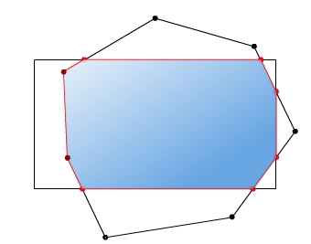
裁剪结果的顶点构成：
裁剪边内侧的原顶点；多边形的边与裁剪边的交点。
顺序连接。
几点说明：
裁剪算法采用流水线方式，
适合硬件实现。
可推广到任意凸多边形裁剪
窗口
第三章 裁剪

Slide 56
Sutherland-Hodgeman多边形裁剪算法实现：
1、已知：多边形顶点数组p[ ][2]，顶点个数n，
裁剪边界xmin(假设对左边界进行裁剪)，
定义新多边形顶点数组q[ ][2]。
2、赋初值：被裁多边形顶点数组的下标变量i=0；
新多边形顶点数组的下标变量j=-1；
前一个点S的x方向分量s[0]=p[n-1][0]；
S的y方向分量s[1]=p[n-1][1]；
前一个点S的内外标志，用变量flag来标识：
0表示在内侧，1表示在外侧。
if(s在边界内侧) /*例如对左边界：s[0]>=xmin*/
flag=0；
else
flag=1；
3、对多边形的n条边进行处理，对当前点号的考虑为：0～n-1。
第三章 裁剪

Slide 57
for(i=0；i<n；i++)
{
if(当前第i个顶点是否在边界内侧？) /*对左边界：p[i][0]>=xmin */
{
if(flag!=0) /*前一个点在外侧吗？*/
{
flag=0；/*从外到内的情况，将标志置0,作为下一次循环的前一点标志*/
j++；
q[j][0]=求出交点的x方向分量； /*将交点q放入新多边形*/
q[j][1]=求出交点的y方向分量；
}
j++；
q[j][0]= p[i][0]； /*将当前点pi放入新多边形*/
q[j][1]= p[i][1]；
}
else
{
if(flag==0) /*前一个点在内侧吗？*/
{
flag=1；/*从内到外的情况，将标志置1,作为下一次循环的前一点标志*/
j++；
q[j][0]=求出交点的x方向分量； /*将交点q放入新多边形*/
q[j][1]=求出交点的y方向分量；
}
}
s[0]=p[i][0]； /*将当前点作为下次循环的前一点*/
s[1]=p[i][1]；
}
第三章 裁剪

Slide 58
Other Area Clipping Concerns
Clipping concave areas（凹面）can be a little more tricky as often superfluous（多余的） lines must be removed
Clipping curves requires more work
  For circles we must find the two intersection points on the window boundary
Window
Window
Window
Window
第三章 裁剪
Notes:
Tricky :狡猾的，机警的

Slide 59
Summary
Objects within a scene must be clipped to display the scene in a window
Because there are can be so many objects clipping must be extremely efficient
The Cohen-Sutherland algorithm can be used for line clipping
The Sutherland-Hodgman algorithm can be used for area clipping
第三章 裁剪

Slide 60
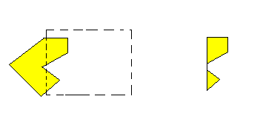
Sutherland-Hodgman Polygon Clipping
When a concave polygon is clipped with the Sutherland-Hodgman algorithm, extraneous lines may be displayed.
Since there is only one output vertex list, the last vertex in the list is always joined to the first vertex.
第三章 裁剪

Slide 61
Weiler-Atherton Polygon Clipping
The algorithm can be used to clip a fill area that is either a convex （凸）polygon or a concave(凹) polygon.
To find the edges for a clipped fill area, we follow a path around the fill area that detours along a clipping- window boundary whenever a polygon edge crosses to the outside of that boundary.
第三章 裁剪

Slide 62
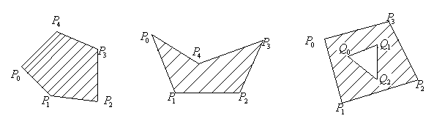
Weiler-Athenton算法
裁剪窗口为任意多边形（凸、凹、带内环）的情况：
  主多边形：被裁剪多边形，记为A
  裁剪多边形：裁剪窗口，记为B
第三章 裁剪

Slide 63
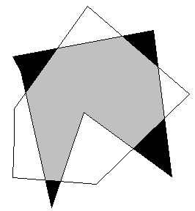
主多边形和裁剪多边形把二维平面分成四个区域：
1）A∩B（交：属于A且属于B）；
2）A－B（差：属于A不属于B）；
3）B－A（差：属于B不属于A）；
4）A∪B(并：属于A或属于B，取反；即：不属于A且不属于B)。
内裁剪：
即通常意义上的裁剪，取图元位于窗口之内的部分 ，A∩B
外裁剪：
取图元位于窗口之外的部分， A-B
裁剪结果区域的边界由A的部分边界和B的部分边界两部分构成，并且在交点处边界发生交替，即由A的边界转至B的边界，或由B的边界转至A的边界
第三章 裁剪

Slide 64
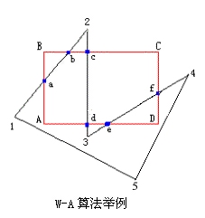
  如果主多边形与裁剪多边形有交点，则交点成对出现，它们被分为如下两类：
一类称“入”点
即被裁剪多边形由此点进入裁剪窗口，如图中a、c、e；
一类称“出”点
即被裁剪多边形由此点离开裁剪窗口，
如图中b、d、f。
第三章 裁剪

Slide 65
Weiler-Athenton算法步骤
1）建顶点表；
2）求交点；
3）裁剪… …
第三章 裁剪

Slide 66
1、顺时针输入被裁剪多边形顶点序列Ⅰ放入数组1中。
2、顺时针输入裁剪窗口顶点序列Ⅱ放入数组2中。
3、求出被裁剪多边形和裁剪窗口相交的所有交点，并给每个交点
打上 “入”、“出”标记。
然后将交点按顺序插入序列Ⅰ得到新的顶点序列Ⅲ，并放入数组3中；
同样也将交点按顺序插入序列Ⅱ得到新的顶点序列Ⅳ，放入数组4中；
4、初始化输出数组Q，令数组Q为空。接着从数组3中寻找“入”点。
如果“入”点没找到，程序结束。
5、如果找到“入”点，则将“入”点放入S中暂存。
6、将“入”点录入到输出数组Q中。并从数组3中将该“入”点的“入”点标记删去。

Slide 67
7、沿数组3顺序取顶点：
如果顶点不是“出点”，则将顶点录入到输出数组Q中，流程转第7步。
否则，流程转第8步。
8、沿数组4顺序取顶点：
如果顶点不是“入点”，则将顶点录入到输出数组Q中，流程转第8步。
否则，流程转第9步。
9、如果顶点不等于起始点S，流程转第6步，继续跟踪数组3。
否则，将数组Q输出；
流程转第4步，寻找可能存在的分裂多边形。
算法在第4步：满足“入”点没找到的条件时，算法结束。

Slide 68
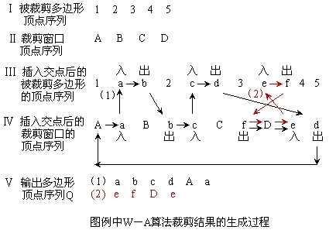
Example：
第三章 裁剪

Slide 69
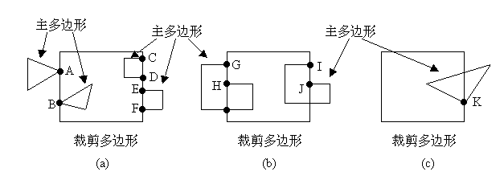
  交点的奇异情况处理
    1、与裁剪多边形边重合的主多边形的边不参与求交点；
    2、对于顶点落在裁剪多边形的边上的主多边的边，如果落在该裁
    剪边的内侧，将该顶点算作交点；而如果这条边落在该裁剪边
    的外侧，将该顶点不看作交点
第三章 裁剪

Slide 70
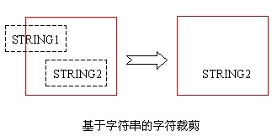
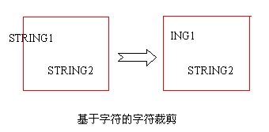
3.3 字符裁剪
1)基于字符串：
将包围字符串的外接矩形对窗口
作裁剪。当字符串外接矩形整个在
窗口内时予以显示，否则不显示。
2)基于字符
将包围字符的外接矩形对窗口作裁剪，如某个字符外接矩形整个落在窗口内予以显示，否则不显示。
第三章 裁剪

Slide 71
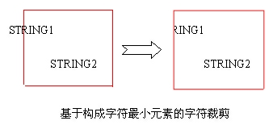
3）基于构成字符的最小元素
  点阵字符：点裁剪
  矢量字符：线裁剪
第三章 裁剪

Slide 72
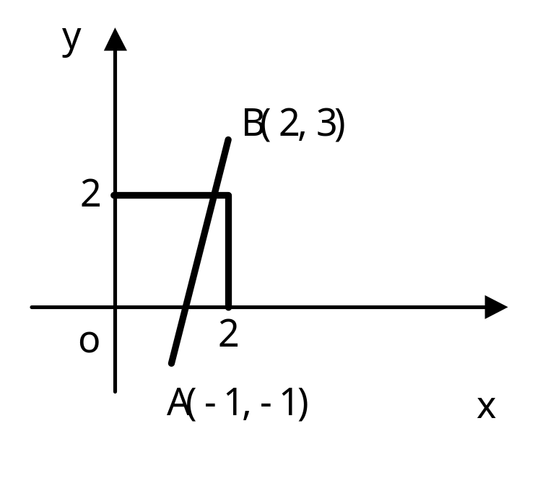
上机作业
1. 实现一个裁剪算法。
2．用Liang-Barsky算法裁剪如图所示线段AB。
第三章 裁剪

